Slide 1
บทที่ 1 ความรู้เกี่ยวกับองค์การทางธุรกิจ

Slide 2
ธุรกิจจัดตั้งขึ้น เพื่อจัดเตรียมสินค้าและบริการให้ลูกค้า ตอบสนองความต้องการของลูกค้า ธุรกิจสร้างมูลค่าหรืออรรถประโยชน์ให้เกิดขึ้นแก่ปัจจัยการผลิต และทรัพยากรเพื่อให้เป็นสินค้า หรือบริการจนเกิดมูลค่าการซื้อขาย ทำให้เกิดความพึงพอใจในการบริโภค ในด้านการทำความเข้าใจว่าธุรกิจดำเนินการอย่างไร ในการทำหน้าที่ต่างๆ ทางธุรกิจ ซึ่งมีองค์ประกอบ ดั้งนี้

Slide 3
การจัดองค์การธุรกิจ
การจัดการกิจการอื่นๆ
สภาพแวดล้อม
ทางธุรกิจ
มูลค่าธุรกิจ
การจัดการทางการเงินและบัญชี
การจัดการ
การตลาด
การบริหารงาน
ทรัพยากรมนุษย์

Slide 4
ความหมายของธุรกิจ
ธุรกิจ (Business) คือ การกระทำของมนุษย์เพื่อให้เกิดการผลิต การจำหน่าย และการให้บริการตามความต้องการของผู้บริโภค โดย หวังผลกำไรจากการกระทำนั้น
“ธุรกิจเป็นกิจกรรมในการแสวงหากำไร และ เป็นกิจกรรมในการผลิตสินค้าและบริการที่จำเป็นในระบบเศรษฐกิจ” ธุรกิจนอกจากจะแสวงหากำไรแล้ว ยังต้องมีความรับผิดชอบต่อสังคมด้วย ซึ่งแนวคิดปัจจุบัน ธุรกิจต้องตอบสนองต่อสิ่งต่างๆ ดังนี้

Slide 5
การตอบสนองของธุรกิจ
1. สนองตอบความต้องการของผู้บริโภคทั้งสินค้าและบริการให้มากที่สุด
2. ต้องสามารถสร้างกำไรให้กับผู้ถือหุ้นหรือเจ้าของกิจการ
3. ต้องสร้างความมั่นคงให้แก่กิจการและให้ความมั่นคงทางด้านเศรษฐกิจกับพนักงาน
4. ต้องให้บริการและรับผิดชอบต่อชุมชนและสังคม
5. ต้องปฏิบัติตามกฎข้อบังคับของรัฐบาล
6. ต้องมีจริยธรรมในทางธุรกิจ

Slide 6
กุญแจสำคัญในการเป็นเจ้าของธุรกิจ
ธุรกิจทุกชนิดทำการแลกเปลี่ยนการค้ากับบุคคลทั่วไป และกลุ่มบุคคลที่เกี่ยวข้องกับธุรกิจนั้นได้รับผลกระทบจากธุรกิจ หรือมีส่วนได้ส่วนเสียทางธุรกิจนั้นและอาจกล่าวได้ว่า บุคคลเหล่านั้นเป็นเจ้าของหุ้นส่วนหรือบุคคลที่เดิมพัน ในธุรกิจ ซึ่งบุคคลดังกล่าวที่เกี่ยวข้องกับธุรกิจมีอยู่ 5 กลุ่มด้วยกัน คือ
1. เจ้าของธุรกิจ (Owners)
ลูกจ้าง
(Employees)
ลูกค้า
(Customers)
เจ้าหนี้
(Creditors)
ผู้จัดหา
(Suppliers)

Slide 7
1. เจ้าของธุรกิจ
เจ้าของธุรกิจ คือ ผู้เริ่มต้นความคิดเกี่ยวกับผลิตภัณฑ์หรือบริการจากบุคคลคนเดียวหรือมากกว่านั้น ที่เรียกว่า เจ้าของกิจการ
เจ้าของกิจการส่วนใหญ่สร้างธุรกิจขึ้นตามรูปแบบของกิจการเจ้าของคนเดียวในเริ่มแรก อย่างไรก็ตาม เมื่อธุรกิจเติบโตขึ้น จึงอาจจะต้องการเงินทุนมากกว่าที่เจ้าของกิจการสามารถจัดหาได้
https://png.pngtree.com/png_detail/20181019/cartoon-business-man-man-png-clipart_2857957.png

Slide 8
2. เจ้าหนี้
เจ้าหนี้ คือ ผู้ให้สินเชื่อแก่ธุรกิจ ซึ่งได้แก่ สถาบันการเงินต่างๆ รวมทั้ง เจ้าหนี้การค้า และเงินกู้ยืมจากญาติมิตร เพื่อนฝูง คนใกล้ชิดถือเป็นเจ้าหนี้ทางธุรกิจ
บริษัทห้างร้านมากมายจำเป็นต้องขอกู้ยืมเงินทุน จากสถาบันการเงินหรือผู้ที่ปล่อยสินเชื่อ เช่น ธนาคารพาณิชย์ทั้งหลาย ธนาคารก็จะได้รับการชำระเงินต้นพร้อมเงินดอกเบี้ยเงินกู้จากเจ้าของห้างร้าน เงินที่กู้ยืมมาก็เพื่อเพิ่มความมั่นคงให้แก่ธุรกิจ
https://pixabay.com/th/illustrations/

Slide 9
3. ลูกจ้าง
ลูกจ้าง คือ ผู้ที่ธุรกิจจัดจ้างมาเพื่อทำให้งานทางธุรกิจดำเนินไป บางห้างร้านก็มีลูกจ้างเพียงเล็กน้อย ในขณะที่บริษัทใหญ่ๆ เช่น เจนเนอรัล มอเตอร์ และไอบีเอม มีลูกจ้างมากกว่า 2,000,000 คน
อีกอย่างผู้จัดการก็จัดให้ลูกจ้างมีหน้าที่รับผิดชอบ และสิ่งสำคัญของผู้จัดการ คือ การตัดสินใจในการทำธุรกิจ ผู้จัดการมีความสำคัญอย่างมากที่จะทำให้ห้างร้านมีความมั่นคง

Slide 10
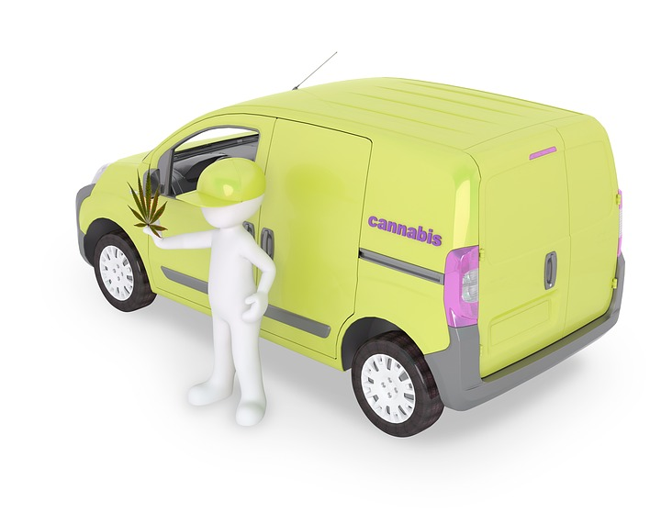
4. ผู้จัดหาสินค้า
ผู้จัดหาสินค้า คือ กลุ่มบุคคลที่จัดหาวัตถุดิบหรือสินค้าป้อนให้กับธุรกิจเพื่อให้ธุรกิจทำการผลิตและจำหน่าย
ปกติธุรกิจต้องใช้วัตถุดิบในการผลิตสินค้า เช่น บริษัทรถยนต์ ก็ต้องใช้เหล็กกล้าในการผลิตรถยนต์ หรือการสร้างบ้านก็ต้องใช้ซีเมน ใช้ไม้ และวัสดุอื่นๆ หาองค์กรไม่สามารถหาวัตถุดิบมาป้อนได้ทำให้องค์กรไม่สามารถผลิตสินค้าได้
https://pixabay.com/th/illustrations/กัญชา

Slide 11
5. ลูกค้า
ลูกค้า คือ กลุ่มผู้บริโภคที่สนใจและซื้อสินค้าของธุรกิจไปใช้ ธุรกิจปัจจุบันให้ความสำคัญต่อลูกค้าอย่างยิ่ง เพราะธุรกิจไม่สามารถดำรงอยู่ได้หากปราศจากลูกค้า
เพื่อเป็นการดึงดูดลูกค้า บริษัทผู้ผลิตต้องผลิตสินค้าโดยเป็นธรรม ผลิตออกมามีคุณภาพ ตอบสนองความต้องการของลูกค้าอย่างเพียงพอ ดังนั้นควรมีการติดต่อสื่อสารกับลูกค้าอย่างใกล้ชิด
https://pixabay.com/th/photos/ซื้อ-ของลูกค้า

Slide 12
ความสัมพันธ์ระหว่างผู้มีเดิมพันหรือมีส่วนได้ส่วนเสียทางธุรกิจ
การปฏิสัมพันธ์ระหว่างเจ้าของธุรกิจ ลูกจ้าง ผู้บริโภค ผู้ป้อนสินค้า และเจ้าหนี้ การตัดสินใจของผู้บริหารในการบริหารเงินลงทุนที่ได้รับจากผู้ถือหุ้น เงินทุนจากธนาคาร หรือ จากการค้าเพื่อนประโยชน์แก่ลูกค้า
บริษัทใช้เงินทุนไปสำหรับจัดการทรัพยากร ได้แก่ การจ้างลูกจ้าง การผลิตและเครื่องมือจักรกล การผลิตโฆษณาสินค้า พวกเขาใช้เงินรายได้นำกลับมาชำระหนี้เงินกู้ ในส่วนของเงินที่เหลือมาก็คือกำไร บางส่วนของกำไร (ดอกเบี้ย) สะสมไว้นำกลับมาลงทุนอีกครั้ง
https://pixabay.com/th/photos/กลุ่มเป้าหมาย

Slide 13
การสร้างธุรกิจตามความคิดฝัน
คนส่วนใหญ่คิดจะทำธุรกิจด้วยความหวังว่าจะได้รับความสำเร็จจากความพยายามของตนแต่ธุรกิจมีหลายรูปแบบ บางคนแสวงหาโอกาสเพื่อให้ได้รับผลตอบแทนมหาศาล
เพื่อให้ประสบความสำเร็จธุรกิจจำเป็นต้องทำการแข่งขันด้าน อัตถประโยชน์ของสินค้าลักษณะผลิตภัณฑ์พิเศษที่ไม่เหมือนใคร
บางธุรกิจสร้างการแข่งขันด้านอัตถประโยชน์ โดยพยายามในการเลียนแบบสินค้าคู่แข่งขันแต่ราคาต่ำกว่า
https://flowaccount.com/blog/?p=310

Slide 14
ผลกระทบของเทคโนโลยีต่อธุรกิจ
เทคโนโลยีมีส่วนช่วยให้ธุรกิจประสบความสำเร็จ เมื่อเร็วๆ นี้ เทคโนโลยีมีความหมายว่า เป็นความรู้ หรือเครื่องมือที่ใช้ผลิตสินค้า และบริการต่าง ๆ ข้อมูลข่าวสารเป็นเทคโนโลยีที่สำคัญเกี่ยวกับการผลิตสินค้าและบริการ
ความรู้ทางเทคโนโลยี (Technology Knowledge) เพื่อใช้ผลิตสินค้าและบริการ ข้อมูลข่าวสารทางเทคโนโลยีสามารถให้ข้อมูลเพื่อใช้ผลิตและบริการข้อมูลทางเทคโนโลยีก่อให้เกิดผลผลิตและทำให้มีความเจริญเติบโตของผลผลิตรวม

Slide 15
องค์ประกอบสำคัญของการประกอบธุรกิจ
หน้าที่หรือกิจกรรมที่ผู้ประกอบธุรกิจพึงปฏิบัติในการประกอบธุรกิจมีอยู่ 5 ประการคือ การจัดการ การตลาด การเงิน การบัญชี และระบบสารสนเทศ
การจัดการ คือ งานดูแลกิจกรรมภายในในองค์การที่เกี่ยวข้องกับลูกจ้างและทรัพย์สิน (เช่นเครื่องจักร) ซึ่งใช้ในกิจการ
การตลาด เกี่ยวข้องกับ สินค้า (หรือการบริการ) ขึ้นอยู่กับการเจริญเติบโตทางด้านราคา การจำหน่าย และการส่งเสริมรวมไปถึงลูกค้า

Slide 16
องค์ประกอบสำคัญของการประกอบธุรกิจ
การเงิน เกี่ยวข้องกับ สิ่งที่บริษัทซื้อหาและทุนรวมทั้งสิทธิประโยชน์ของธุรกิจที่ดำเนินงานอยู่
การบัญชี คือ การสรุปและการวิเคราะห์ที่บริษัทใช้เป็นเงื่อนไขเกี่ยวกับการเงินและรวมถึงประโยชน์ของการตัดสินใจผลิตงานทางธุรกิจได้อย่างดี
การสื่อสารสาระสนเทศ เทคโนโลยีสารสนเทศที่นำมาใช้งานในธุรกิจ ซึ่งเกี่ยวข้องกับการทำงานของบุคคลมีความสัมพันธ์ระหว่างหน่วยงานทางธุรกิจ

Slide 17
การตัดสินใจของผู้ประกอบการที่มีผลต่อธุรกิจ
จุดประสงค์ของบริษัทที่มีต่อผลิตภัณฑ์
รายได้
การตัดสินใจในด้านการบริหาร
ค่าใช้จ่ายทางด้านผลิตภัณฑ์
การตัดสินใจในด้านการตลาด
ค่าใช้จ่ายทางด้านการตลาด
ค่าใช้จ่าย
การตัดสินใจทางด้านการเงิน
ค่าใช้จ่ายในการลงทุน
กำไรสุทธิ

Slide 18
การพัฒนาแผนธุรกิจ
ผู้ประกอบการไม่เพียงแต่สร้างแนวคิดเกี่ยวกับธุรกิจเท่านั้น พวกเขาจะต้องพิจารณาว่าจะนำไปประยุกต์ใช้กับธุรกิจนั้นให้ประสบผลสำเร็จด้วย และจะต้องสร้างแผนทางธุรกิจขึ้นมา ซึ่งในแผนธุรกิจนั้นประกอบด้วย ลักษณะประเภทของธุรกิจที่น่าสนใจ ลูกค้าเป้าหมาย การแข่งขัน และโรงงานที่จะใช้ในการผลิต
https://blog.ourgreenfish.com/th/customer-persona-%E0%B8%84%E0%B8%B7%E0%B8%AD%E0%B8%AD%E0%B8%B0%E0%B9%84%E0%B8%A3
https://flowaccount.com/blog/?p=3636

Slide 19
การพัฒนาแผนธุรกิจ
โดยปกติแผนการธุรกิจจะอธิบายเกี่ยวกับลักษณะการประกอบธุรกิจที่ควรทราบ และกำหนดความสามารถในการนำไปใช้ตามแนวความคิดด้านธุรกิจ เพื่อนำแนวความคิดนี้ไปใช้ให้เกิดผลประโยชน์
https://campzzz.com/2018/10/30/ฟรีแลนซ์-

Slide 20
การประเมินเกี่ยวกับสิ่งแวดล้อมทางธุรกิจ
สิ่งแวดล้อมในที่นี้ หมายถึง สิ่งแวดล้อมทางเศรษฐกิจ สิ่งแวดล้อมทางอุตสาหกรรม และสิ่งแวดล้อมของโลก
สิ่งแวดล้อมทางด้านเศรษฐกิจ จะประเมินสิ่งแวดล้อมทางเศรษฐกิจ เพื่อทราบถึงความต้องการหรืออุปประสงค์ของผลิตภัณฑ์ที่อาจเปลี่ยนแปลงไปตามสภาวะเศรษฐกิจในอนาคตนั้นเป็นอย่างไร อุปประสงค์ของผลิตภัณฑ์นั้นมีผลอย่างมากต่อความเข้มแข็งของเศรษฐกิจ

Slide 21
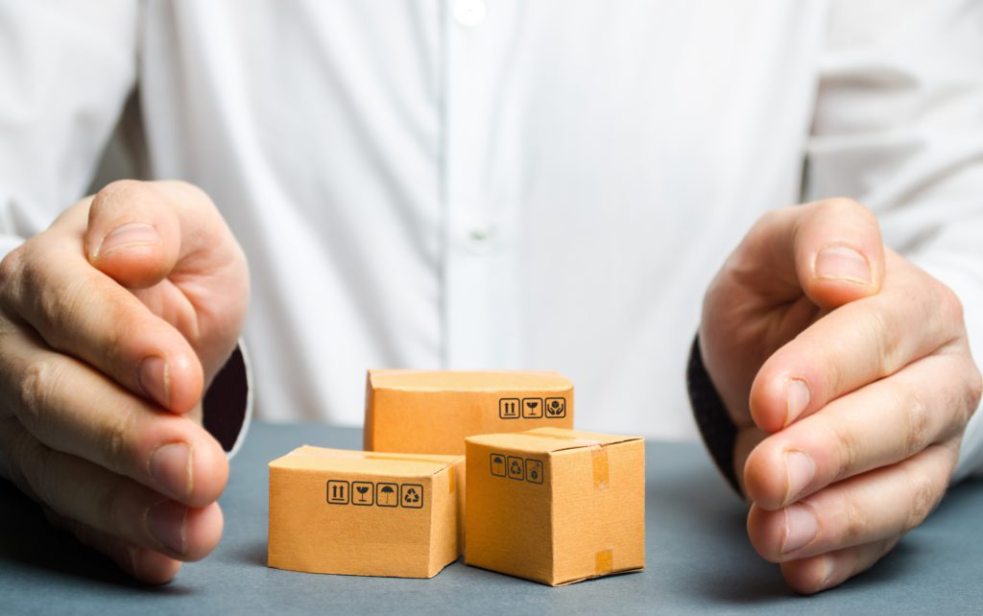
การประเมินเกี่ยวกับสิ่งแวดล้อมทางธุรกิจ
สิ่งแวดล้อมด้านอุตสาหกรรม จะประเมินสิ่งแวดล้อมทางอุตสาหกรรมเพื่อทราบถึงระดับของการแข่งขัน หากตลาดสำหรับผลิตภัณฑ์จำเพาะบางอย่างมีเปิดกิจการแค่ 1-3 บริษัท เราก็จะสามารถที่จะเปิดกิจการใหม่ได้อีก การลงทุนเปิดตลาดจะต้องทราบถึงสภาวะของผลิตภัณฑ์ที่คล้ายกัน ความคิดในธุรกิจใหม่มีความเป็นไปได้มากที่จะประสบผลสำเร็จ ถ้าหากมีราคาที่ต่ำหรือมีข้อดีด้านคุณภาพที่เหนือกว่าคู่แข่ง
http://smartsocketbypdm.com/

Slide 22
การประเมินเกี่ยวกับสิ่งแวดล้อมทางธุรกิจ
สิ่งแวดล้อมของโลก จะประเมินสิ่งแวดล้อมของโลกเพื่อถึงความต้องการหรือจุดประสงค์ของผลิตภัณฑ์ที่อาจเปลี่ยนแปลงไปตามเศรษฐกิจของโลกในอนาคตนั้นเป็นอย่างไร จุดประสงค์สำหรับผลิตภัณฑ์นั้นมีผลอย่างมาก ต่อการเปลี่ยนแปลงของเศรษฐกิจใจต่างประเทศ จำนวนผู้แข่งขัน อัตราแลกเปลี่ยนเงินตราและกฎเกณฑ์ทางด้านการค้าระหว่างประเทศ
https://sites.google.com/site/wikvtkar/

Slide 23
แผนการบริหาร
แผนการบริหารซึ่งรวมถึงแผนการปฏิบัติการ ซึ่งจะเน้นโครงสร้างองค์การหรือข้อเสนอที่วางแผนไว้ในการผลิตและทรัพยากรบุคคลของบริษัท
โครงสร้างองค์การ ทำให้ทราบถึงบทบาทและความรับผิดชอบของลูกจ้างที่ทางบริษัทจ้างมา โครงสร้างองค์การของโรงงานใหม่จะมีความซับซ้อนกว่าร้านค้าทั่วไปธุรกิจบางธุรกิจเจ้าของกิจการจะเป็นผู้จัดโครงสร้างองค์การเองพัฒนาแผนโครงสร้างในอนาคตควรจะให้ลูกจ้างทราบลักษณะของงานทั้งกำหนดให้ค่าตอบแทนที่จะให้ลูกจ้างแต่ละคน

Slide 24
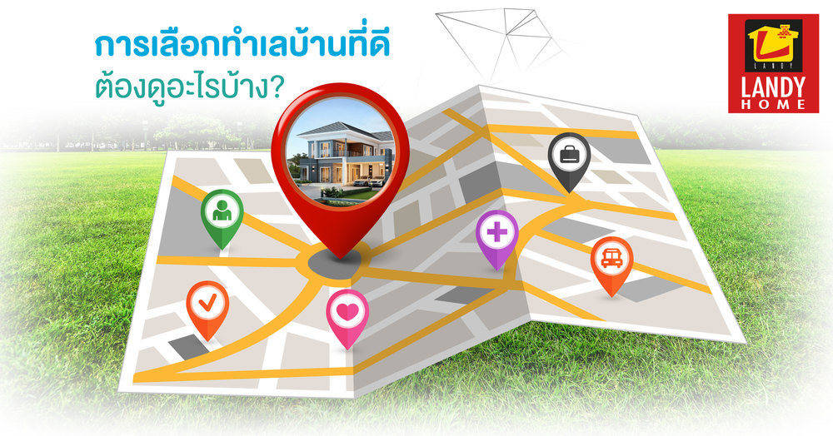
แผนการบริหาร
การผลิต การตัดสินใจมนกระบวนการผลิต เช่น ขนาด ทำเล (ที่ตั้ง) ของโรงงาน การผลิต และการวางแผนและออกแบบ การตัดสินใจด้านสถานที่ต้องมีผลกระทบอย่างมากต่อการปฏิบัติการของกิจการ เพราะว่าจะมีอิทธิพลต่อทางการเงินลงทุน
www.smethailandclub.com/startups-2453-id.html
www.landyhome.co.th/news-detail.php?id=1780

Slide 25
แผนการบริหาร
ทรัพยากรมนุษย์ (ลูกจ้าง) เป็นส่วนสำคัญของบริษัทธุรกิจจัดตั้งขึ้นในสภาพแวดล้อมที่สามารถกระตุ้นให้ลูกจ้างทำงานให้เกิดความสำเร็จในธุรกิจได้และบริษัทจะต้องพัฒนาแผนงานในการตรวจสอบและการประเมินค่าพนักงานพร้อมทั้งผลตอบแทนให้แก่พนักงานอย่างเหมาะสม จะทำให้ธุรกิจสามารถทำให้ลูกจ้างปฏิบัติงานได้อย่างเต็มที่

Slide 26
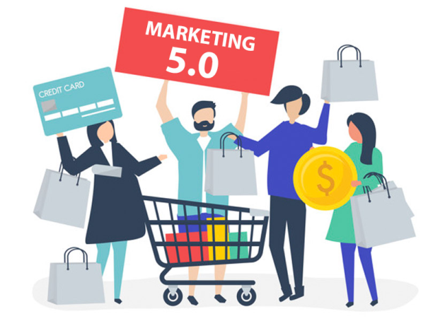
แผนการตลาด
แผนการตลาดจะมุ่งไปที่ตลาดเป้าหมาย และลักษณะของสินค้า การตั้งราคาการจำหน่าย และการโฆษณา
ตลาดเป้าหมาย ประวัติของลูกค้าหรือลักษณะของลูกค้าโดยทั่วไปที่ยึดถือ เพศ อายุ งานอดิเรกและอื่น ๆ ที่ควรจะต้องทราบ สิ่งนี้จะช่วยให้ทราบถึงตลาดเป้าหมายได้
http://www.thaidotcompayment.co.th/2018/10/marketing-5-0-for-business-2019/

Slide 27
แผนการตลาด
ลักษณะของผลิตภัณฑ์ เน้นที่ว่าจะทำให้ผลิตภัณฑ์ดีเลิศเหนือกว่าผลิตภัณฑ์ของคู่แข่ง ผลิตภัณฑ์ที่ดีเยี่ยมเกิดจากมีความสะดวกต่อการใช้งาน มีประสิทธิภาพ มากกว่าหรือใช้ได้นานกว่า และควรทราบถึงข้อดีที่สามารถแข่งขันกับผลิตภัณฑ์ที่คล้าย ๆ กันด้วย
https://www.brandbuffet.in.th/2017/08/kantar-worldpanel-brand-footprint-report/

Slide 28
แผนการตลาด
การตั้งราคา ราคาที่ตั้งไว้หรือการกำหนดราคาของผลิตภัณฑ์ที่คล้ายกันกับคู่แข่งขันควรจะได้นำมากล่าวถึง ราคาอิทธิพลต่อความต้องการของผลผลิตภัณฑ์
การจำหน่าย หมายถึง ซึ่งผลิตภัณฑ์ที่จัดจำหน่ายให้ลูกค้าควรให้ความสำคัญด้วยเช่นกัน ผลิตภัณฑ์บางอย่างอาจขายให้ลูกค้าโดยตรงและในขณะเดียวกันผลิตภัณฑ์บางอย่างอาจต้องผ่านทางร้านค้าปลีก

Slide 29
แผนการตลาด
การโฆษณาประชาสัมพันธ์ กลยุทธ์การประชาสัมพันธ์ควรจะสอดคล้องกับลักษณะของลูกค้า ตัวอย่างเช่น ผลิตภัณฑ์ที่นำเสนอขายให้กับนักศึกษามหาวิทยาลัยก็ควรจะมีโฆษณาในหนังสือพิมพ์ของนักศึกษา
แผนด้านการเงิน ควรจะแสดงว่าให้เห็นว่าทำไม เพราะอะไรธุรกิจจึงจะเป็นไปไม่ได้ และควรจะนำเสนอการเงินธุรกิจเป็นอย่างไร หรือ เงินทุนจำนวนมากกว่าจะมาจากเจ้าของธุรกิจและเจ้าหนี้เป็นจำนวนเท่าใด

Slide 30
แผนการตลาด
ความเป็นไปได้ ผลตอบแทนและต้นทุนของธุรกิจจะต้องนำมาคำนวณเพื่อที่จะหาว่ามีโอกาสเป็นไปได้หรือไม่ ผลที่ได้รับจะมีมากกว่าต้นทุน ผู้ที่จะต้องนำมาประเมินความเป็นไปได้ คือ เจ้าของกิจการและเจ้าหน้าที่ให้การสนับสนุนด้านการเงิน
http://westorage-racking.com/

Slide 31
แผนการตลาด
การให้การสนับสนุนด้านการเงินแก่ธุรกิจ ธุรกิจจะต้องได้รับการสนับสนุนด้านการเงิน ธุรกิจโดยส่วนใหญ่จำเป็นต้องมีรายจ่ายเบื้องต้นเป็นจำนวนที่มาก ซึ่งจะครอบคลุมการซื้อเครื่องจักร อุปกรณ์ และอาจเป็นอาคาร สถานที่ ปกติแล้วเจ้าของกิจการมักจะใช้เงินทุนของตนเองในการสนับสนุนด้านการเงินของธุรกิจ แต่บางครั้งก็อาจจะจำเป็นที่จะต้องมีเงินทุนเพิ่มเติม

Slide 32
การประเมินแผนงานธุรกิจ
แนวคิดทางธุรกิจจำนวนมากที่ฟังดูแล้วสมเหตุสมผลต่อการลงทุน แต่เนื่องจากเหตุผลหลายประการทำให้แนวคิดเหล่านั้นไม่ได้ถูกนำมาใช้ ซึ่งเหตุผลดังกล่าวอาจได้แก่ ศักยภาพในการลงทุนของบริษัท ความต้องการทางการตลาดของผลิตภัณฑ์น้อยหรือมีความต้องการที่ไม่แน่นอน เหตุผลอื่นอีก เช่น ค่าใช้จ่ายในการผลิต หรือ ดูแลผลิตภัณฑ์ที่สูงเกินไปและในบางครั้งแนวคิดของธุรกิจก็มีหลายทางเลือก เจ้าของกิจการเป็นผู้เลือกทำให้บางความคิดถูกปฏิเสธไป

Slide 33
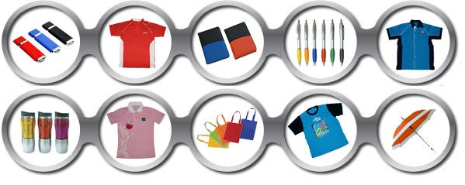
จบการนำเสนอ
http://allideastudio.co.th/tips/tips-24.php

